Slide 1

Soustava krycí – od protist po hlístice
Tematická oblast | Biologie - biologie živočichů
Datum vytvoření | 2. 9. 2012
Ročník | 3. ročník čtyřletého G a 7. ročník osmiletého G
Stručný obsah | Prezentace k doplnění a procvičení fylogeneze krycí soustavy od protist po hlístice.
Způsob využití | Postupně procházíme listy prezentace řešte zadané úkoly.
Autor | RNDr. Ilona Houšková
Kód | VY_ 32_ INOVA CE_ 32_BHOU01
Gymnázium a Jazyková škola s právem státní jazykové zkoušky Zlín

Slide 2
Funkce pokryvu tělního
Ochrana před vlivy vnějšího prostředí (mechanické, fyzikální, chemické), před pronikáním mikroorganismů a proti nepřátelům.
Umožňuje dýchání (bezobratlí a kožní dýchání obojživelníků) a vylučování škodlivých látek (potní žlázy).
Je sídlem povrchového zbarvení živočicha.
Obsahuje některé drobné orgány (žlázy, smysly), pomocná zařízení pohybu a obrany (žahavé buňky, brvy, bičíky, ...).
U některých živočichů má vliv na regulaci teploty (savci).
Podílí se na vstřebávání některých látek (příjem živin, aplikace mastí ...).

Slide 3
PROTISTA
Na povrchu těla mají cytoplazmatickou membránu z bílkovin a lipidů.
Tělo chrání:
plasmolema - jemná, dovoluje přelévání cytoplazmy a změnu tvaru těla prvoka, př. kořenonožci (měňavky),
periplast – udržuje stálý tvar těla, př. bičíkovci (krásnoočko, trypanozoma),
pelikula - je nejpevnější, př. nálevníci (trepka).

Slide 4
Odpovězte na otázku:
Co tvoří povrch těla prvoků?
Povrch prvoků tvoří:
plasmolema (př. kořenonožci),
periplast (př. bičíkovci),
pelikula (př. nálevníci).

Slide 5
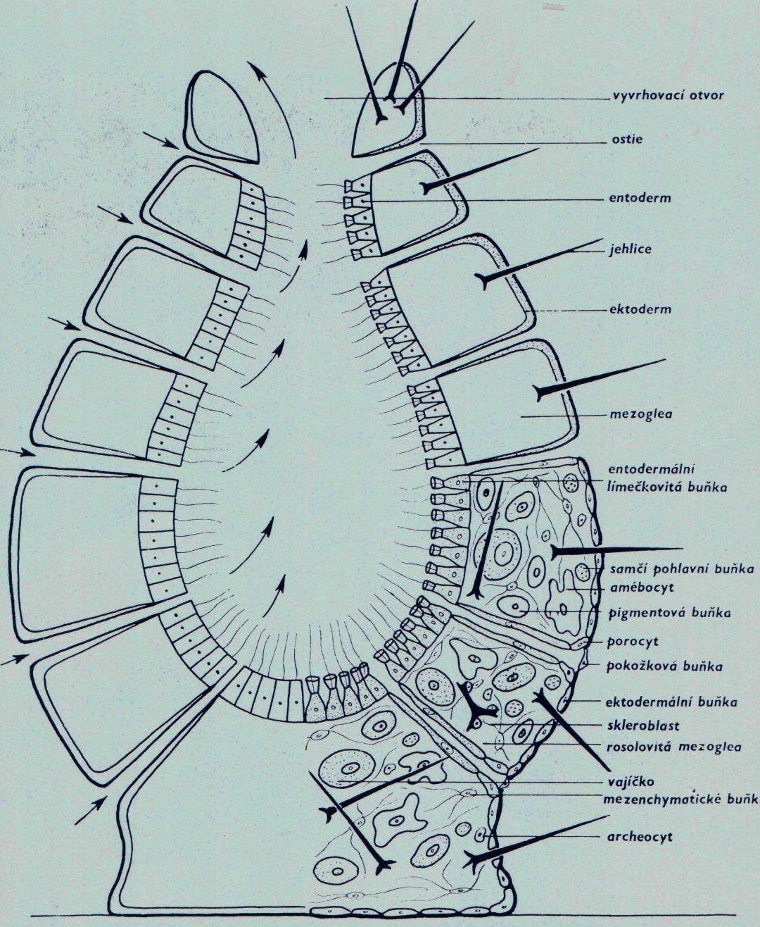
HOUBY
Larvy jsou kryty jednou vrstvou obrveného epitelu.
Dospělci mají na povrchu těla bezbrvé silně zploštělé buňky, mezi nimi porocyty s ostiemi (ty se mohou rozšiřovat nebo uzavírat).
Obr.1
Notes:
Zoologický náčrtník

Slide 6
ŽAHAVCI
Povrch těla kryje jednovrstevná epidermis ektodermálního původu.
Ta obsahuje několik typů buněk:
buňky krycího epitelu,
myoepiteliální buňky – svalová funkce,
smyslové buňky - ty tvoří citlivý výběžek a vodivé vlákno,
vmezeřené = intersticiální buňky - z nich vznikají např. pohlavní a smyslové buňky,
žahavé buňky – cnidoblasty.

Slide 7
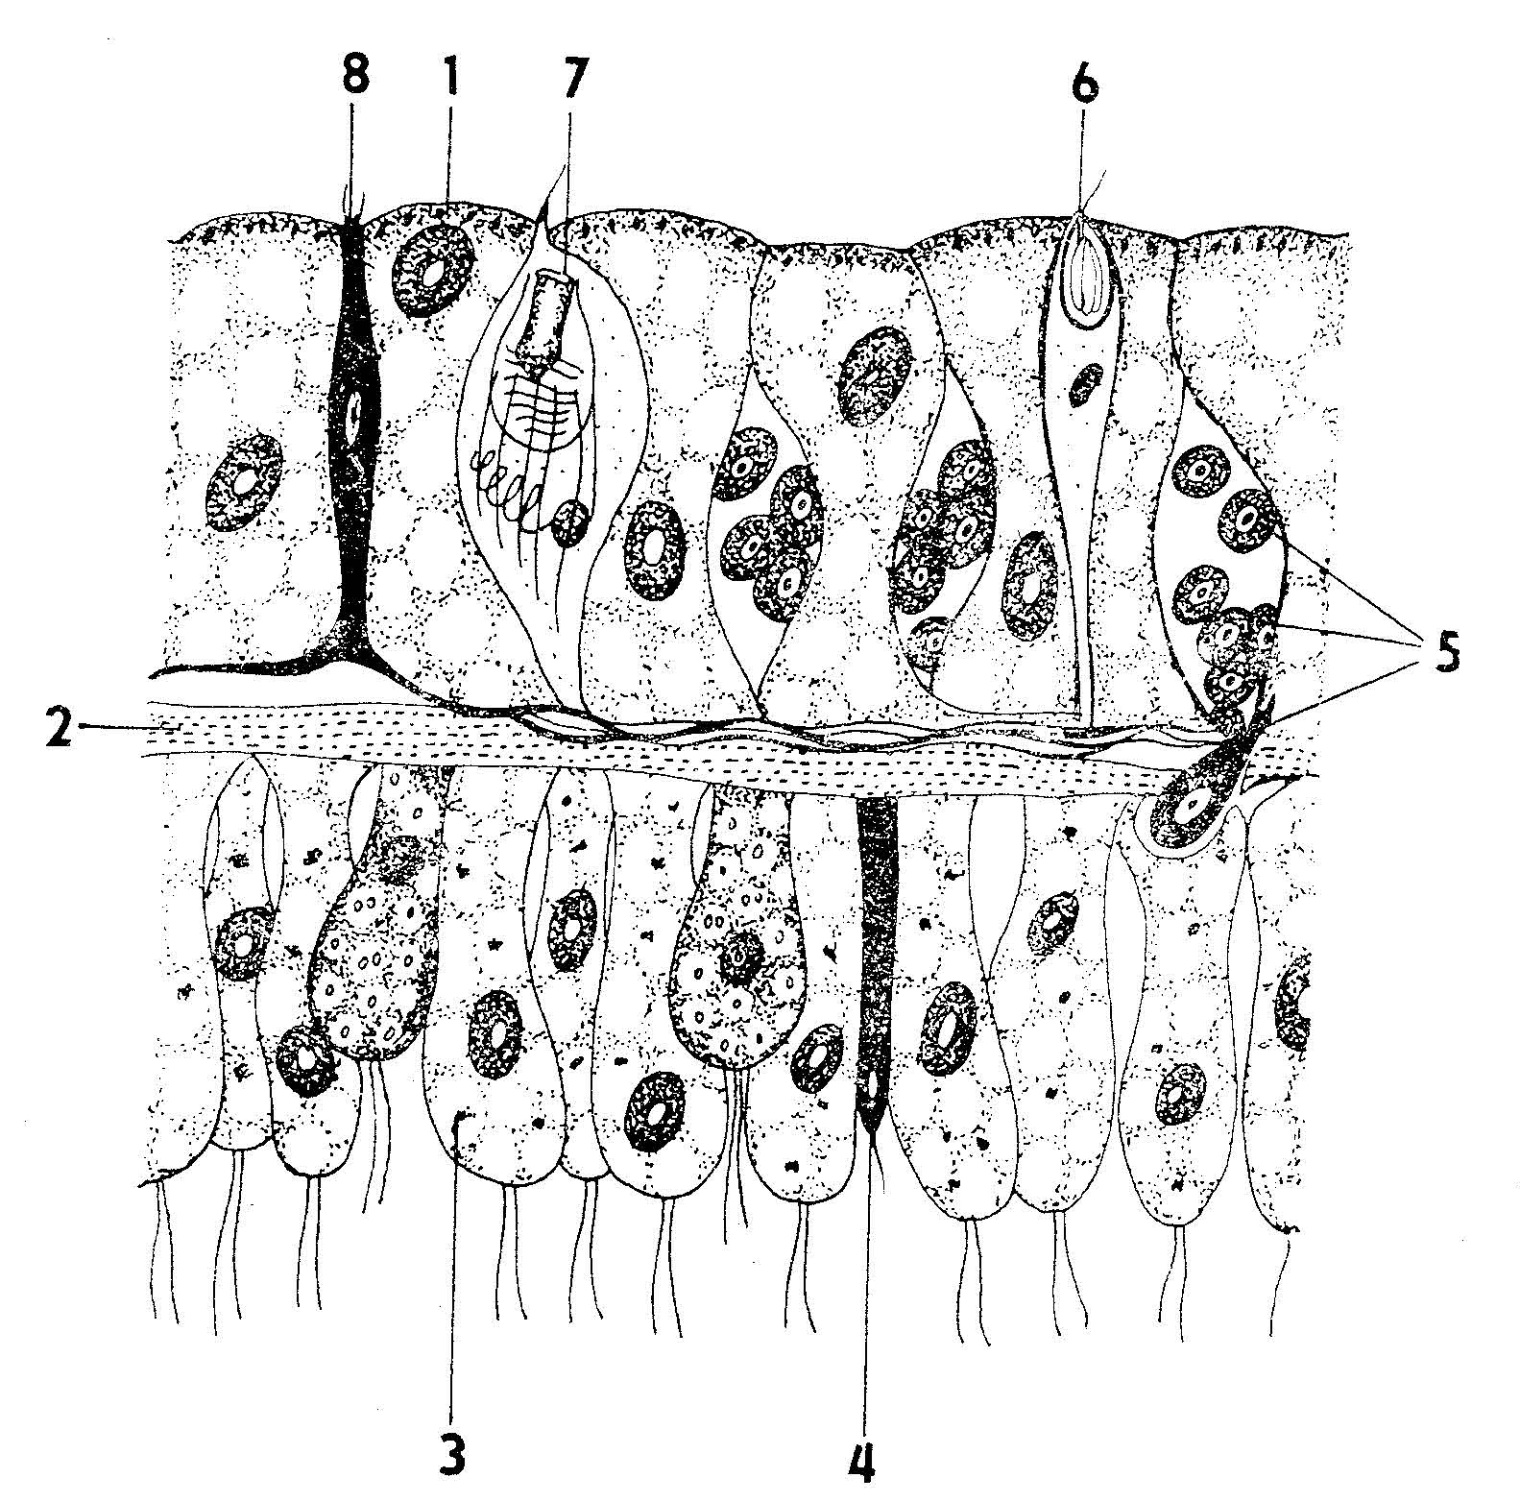
Řez tělní stěnou nezmara
Popis obrázku:
Ektodermální buňka
Bazální membrána
Entodermální trávicí
buňka
Smyslová buňka
Vmezeřené buňky
Glutinant
Penetrant
Myoepiteliální buňka
Obr. 3
Notes:
Altmann, Lišková

Slide 8
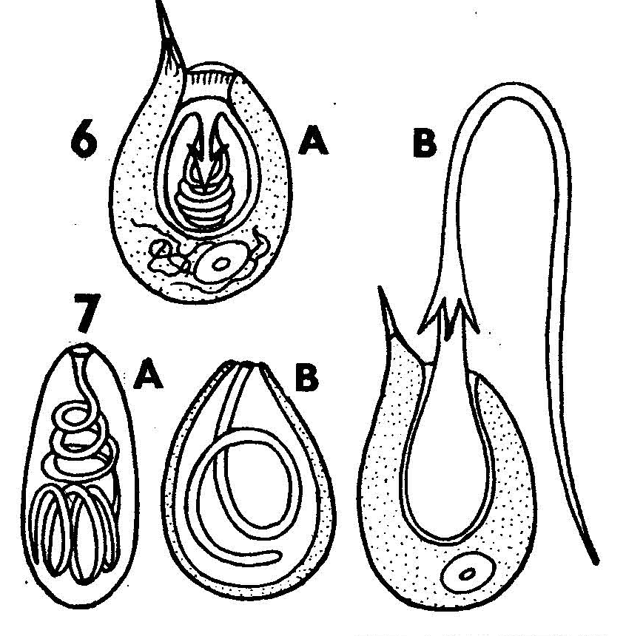
Žahavé buňky
Jsou vyplněné tekutinou s dutým spirálovitě stočeným vláknem (při podráždění vymršťuje a omráčí kořist jedem hypnotoxinem).
Typy žahavých buněk: penetrant (6A, 6B) glutinant (7B), volvent (7A)
Umístění - chapadla, případně okraje zvonu.
Obr. 2
Notes:
Zoologický náčttník

Slide 9
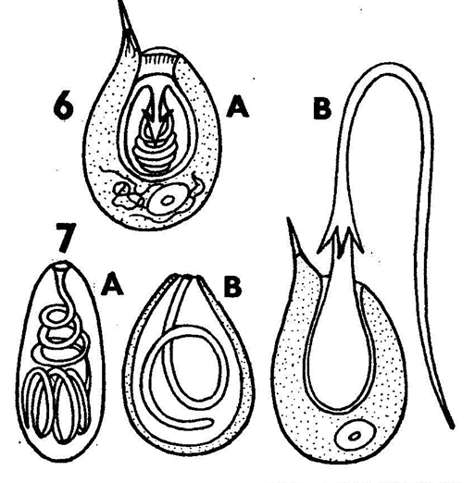
Vyřešte následující úkol.
Úkol
Jaké typy žahavých buněk jsou na obrázku?
Řešení
Jsou to:
penetrant (6A, 6B),
glutinant (7B),
volvent (7A).

Slide 10
PLOŠTĚNCI
Mají jednovrstevnou pokožku.
Volně žijící mají na povrchu jednovrstevný řasinkový epitel se slizovými žlázkami a tyčinkovitými rhabdity (vystřelovány při ohrožení, vysunou se a vytvoří ochranný rosolovitý obal).
Pokožka dále obsahuje smyslové buňky.

Slide 11
PLOŠTĚNCI
Endoparazité jsou opatřeni na povrchu těla nad pokožkou silnou kutikulou (chrání tělo před trávicími šťávami).
Na povrchu kutikuly mohou být různé trny a na předním i zadním konci těla se vytváří přichycovací orgány ( přísavky, háčky, přísavná lišta...).
Pokožkové buňky vytvářejí soubuní (syncytium).
U tasemnic slouží povrch těla i k příjmu živin (v kutikule jsou četné póry).

Slide 12
HLÍSTICE
Povrch těl tvoří jednovrstevná epidermis, která u parazitů vytváří syncytium a vylučuje silnou rohovitou kutikulu.
Syncytium (soubuní) je mnohojaderný buněčný útvar, který vznikne rozrušením buněčných membrán několika sousedních buněk a dojde ke splynutí jejich cytoplazem.
Jedná se tedy o buňku obsahující více jader.

Slide 13
Odpovězte na dané otázky.
Otázky:
Jaká je charakteristika soubuní?
Uveďte jeho výskyt.
Odpovědi:
Je to mnohojaderný buněčný útvar.
Vznikne rozrušením buněčných membrán několika sousedních buněk.
Dojde ke splynutí jejich cytoplazem, výskyt u hlístic a ploštěnců.

Slide 14
Informační zdroje
ZICHÁČEK, Vladimír. Zoologie. Olomouc: Fin, 1995, ISBN 80-85572-74-5.
PAPÁČEK, Miroslav; MATĚNOVI, Vlasta A Josef; SOLDÁN, Tomáš. Zoologie. Praha: Scientia, 2000, ISBN 80-7183-203-0.
KUBIŠTOVÁ, Iva; JŮVOVÁ, Alena. Přehled zoologie. Brno: Paido, 1984, ISBN 80-901737-4-8.
ALTMANN, Antonín; KUBÍKOVÁ, Marie, Biologický náčrtník – zoologie. Praha: SPN, 1971.
Obr. 1, 2 : převzato z ALTMANN, Antonín; KUBÍKOVÁ, Marie, Biologický náčrtník – zoologie. Praha: SPN, 1971.
Obr. 3: převzato z ALTMANN, Antonín; LIŠKOVÁ, Eva. Praktikum ze zoologie. Praha: SNP, 1979, ISBN 14-585-79.

